Slide 1
Set up Git repository

Slide 2
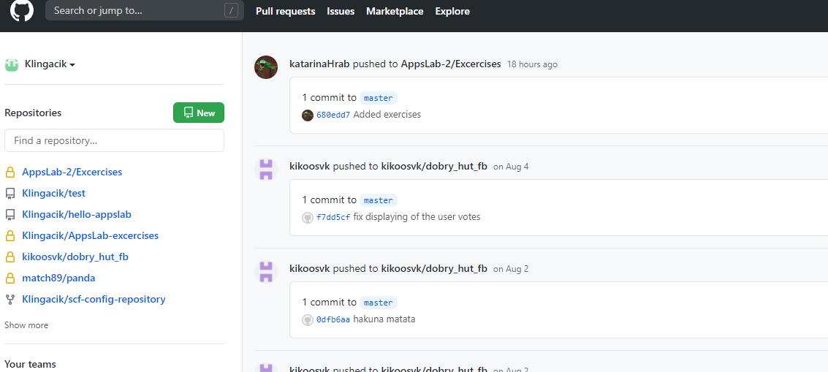
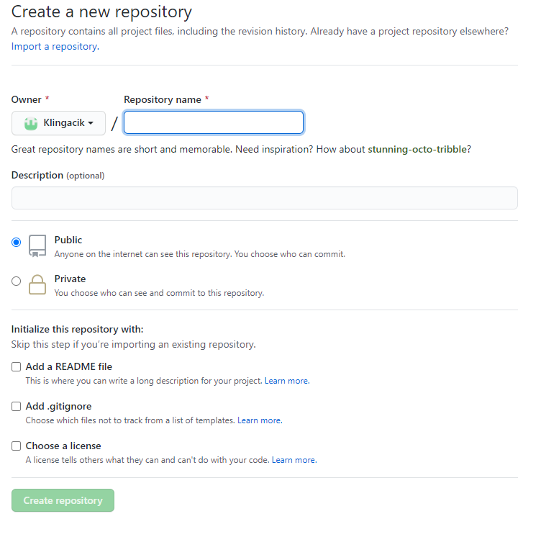
Vytvor si nové repo vo svojom GitHub-e

Slide 3
Git Bash

Slide 4
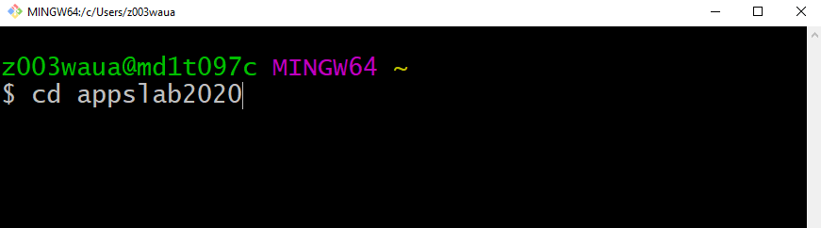
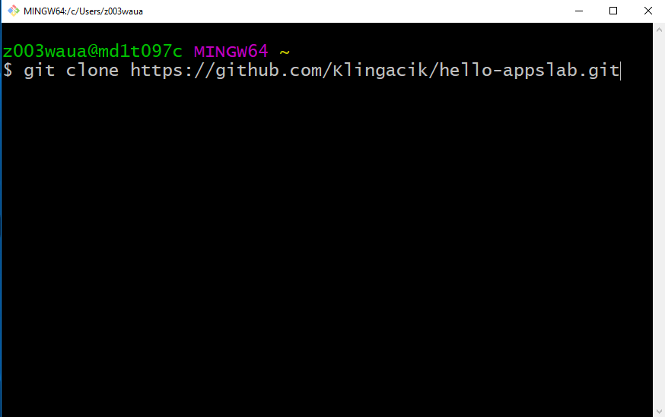
Otvor si Git Bash a choď do priečinka, ktorý sme vytvorili
V tomto priečinku si naklonuj tento repozitár: https://github.com/Klingacik/hello-appslab.git
Choď do hello-appslab priečinka

Slide 5
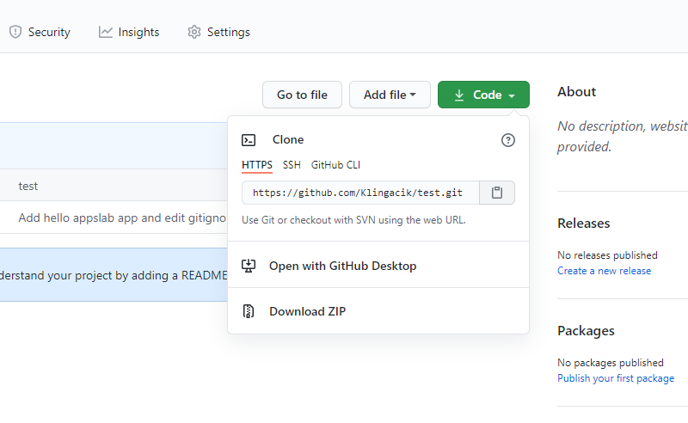
Skopíruj adresu svojho repositára a pusť nasledovné príkazy v git bash konzole
git remote set-url origin [adresa tvojho repa]
git push

Slide 6
Intellij Idea

Slide 7
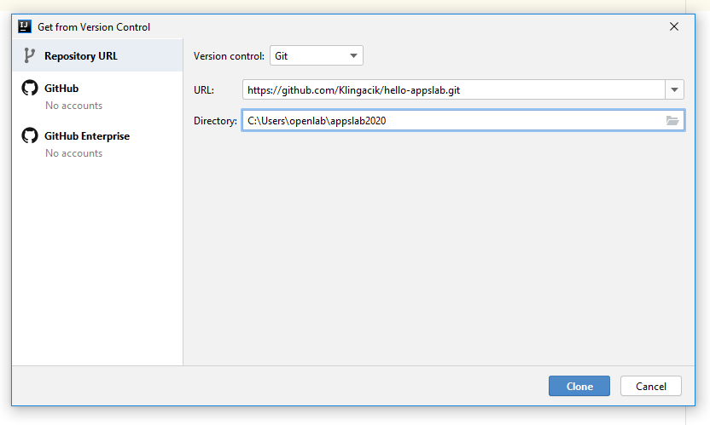
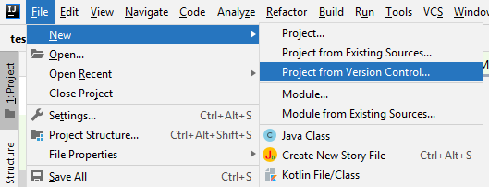
Do URL nakopíruj adresu repozitára https://github.com/Klingacik/hello-appslab.git
Do directory nastav cestu k priečinku, ktorý sme práve vytvorili
Klikni na Clone

Slide 8
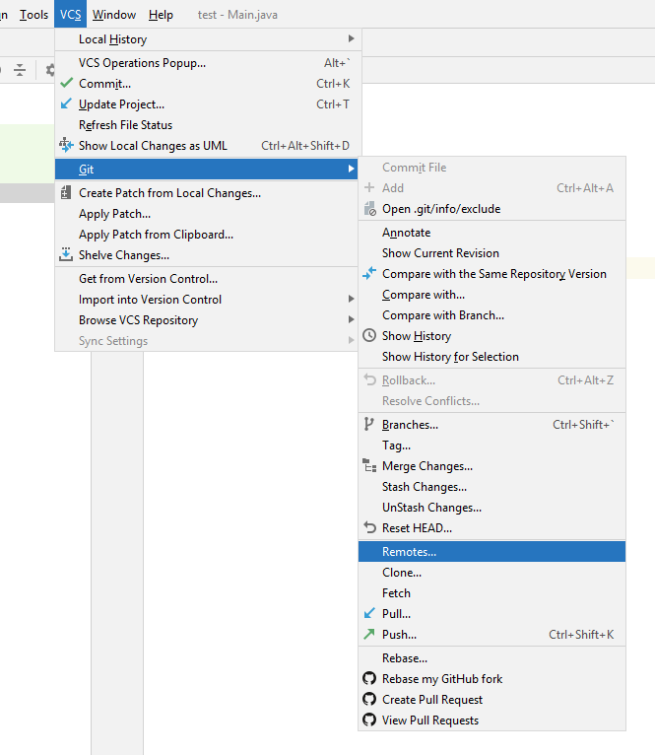
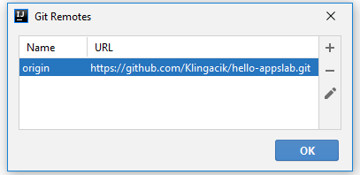
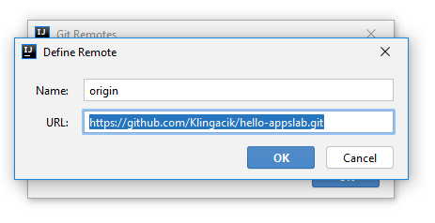
Nastav si repozitár aby smeroval na tvoj vlastný
Klikni na edit
Nahraď pôvodnú adresu adresou svojho repa a klikni OK

Slide 9
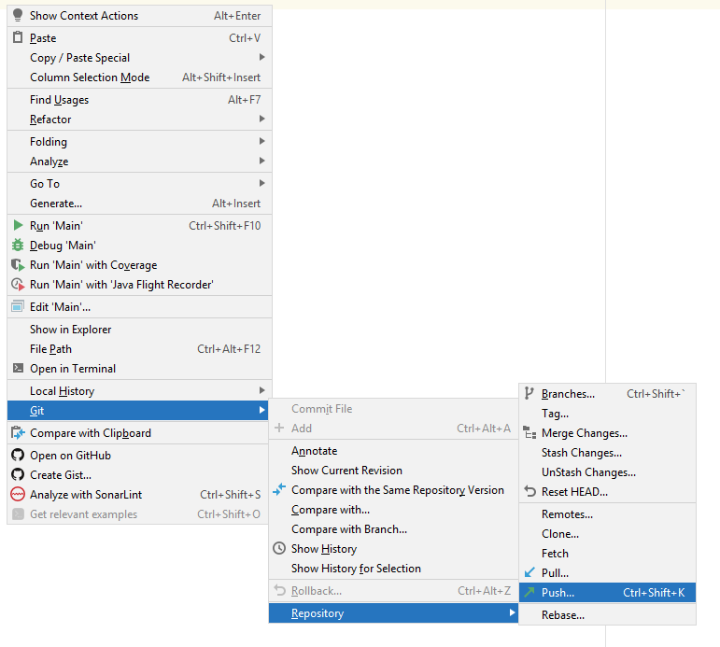
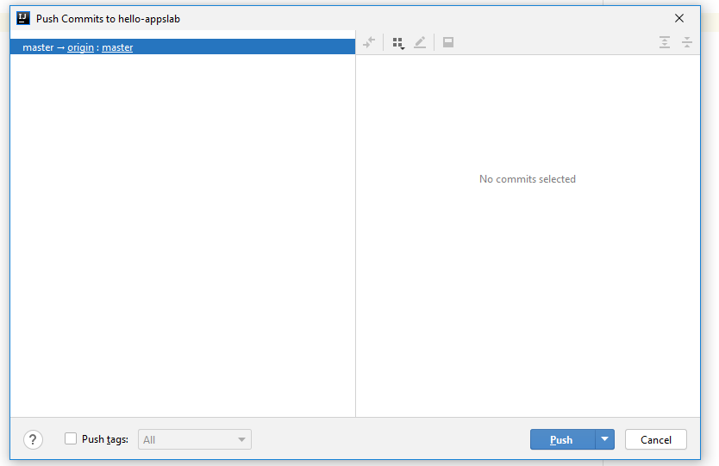
Klikni pravým a ...
Klik push

